Slide 1
TRƯỜNG TIỂU HỌC QUANG TRUNG
Sách kết nối tri thức với cuộc sống – Lớp 4
Năm học 2024-2025

MÔN: TIẾNG VIỆT
LUYỆN TỪ VÀ CÂU: DẤU GẠCH NGANG.
Giáo viên: Trịnh Thị Mơ

Slide 2
KHỞI ĐỘNG

Slide 4
Nhận biết được công dụng của dấu gạch ngang

Slide 5
KHÁM PHÁ

Slide 6
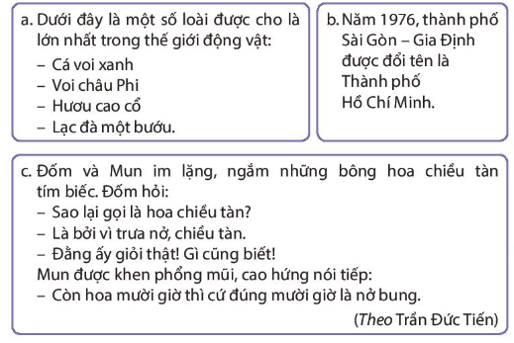
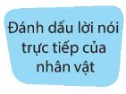
1. Xác định công dụng của dấu gạch ngang được sử dụng trong mỗi đoạn dưới đây:

Slide 7
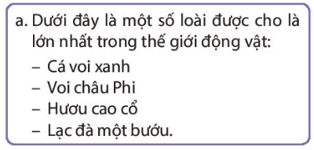
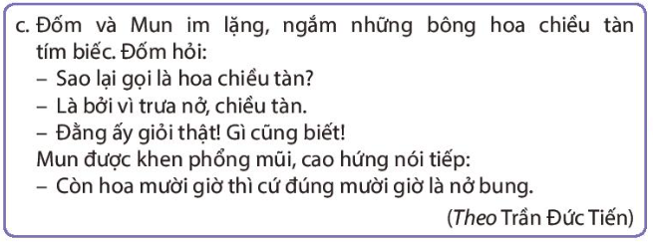

Slide 8
2. Nêu công dụng của dấu gạch ngang trong mỗi trường hợp sau:
a. Để trồng cây trong chậu, em hãy làm theo các bước sau:
– Chuẩn bị đất, cho một phần đất vào chậu.
– Dùng xẻng nhỏ xới đất cho đất tơi xốp.
– Đặt cây vào chậu, cho nốt phần đất còn lại, dùng tay ấn nhẹ đất cho chắc gốc cây.
– Tưới một chút nước vào gốc cây cho đất ẩm và gốc cây chắc hơn.
b. Chương trình học bổng “Vì mái trường xanh” đã đến với các em học sinh khắp ba miền Bắc – Trung – Nam.

Slide 9
a. Để trồng cây trong chậu, em hãy làm theo các bước sau:
– Chuẩn bị đất, cho một phần đất vào chậu.
– Dùng xẻng nhỏ xới đất cho đất tơi xốp.
– Đặt cây vào chậu, cho nốt phần đất còn lại, dùng tay ấn nhẹ đất cho chắc gốc cây.
– Tưới một chút nước vào gốc cây cho đất ẩm và gốc cây chắc hơn.
Các câu có dấu gạch ngang đặt ở đầu dòng dùng để đánh dấu các ý trong một đoạn liệt kê

Slide 10
b. Chương trình học bổng “Vì mái trường xanh” đã đến với các em học sinh khắp ba miền Bắc – Trung – Nam.
Dấu gạch ngang dùng để nối các từ ngữ trong một liên danh

Slide 11
Dùng để đánh dấu các ý trong một đoạn liệt kê
Dấu gạch ngang
Nối các từ ngữ trong một liên danh
Đánh dấu lời nói trực tiếp của nhân vật

Slide 12
3. Dấu câu nào có thể thay cho các bông hoa dưới đây? Nêu công dụng của dấu câu đó.
a. Nhạc sĩ Hoàng Vân đã phổ nhạc cho bài thơ Hà Nội Huế Sài Gòn của nhà thơ Lê Nguyên.
b. Để làm một con diều giấy chúng ta phải thực hiện ba bước:
Làm khung diều.
Đo và cắt áo diều.
Ráp các bộ phận của diều.

Slide 13
3. Dấu câu nào có thể thay cho các bông hoa dưới đây? Nêu công dụng của dấu câu đó.
a. Nhạc sĩ Hoàng Vân đã phổ nhạc cho bài thơ Hà Nội – Huế – Sài Gòn của nhà thơ Lê Nguyên.
Dấu gạch ngang dùng để nối các từ ngữ trong một liên danh

Slide 14
3. Dấu câu nào có thể thay cho các bông hoa dưới đây? Nêu công dụng của dấu câu đó.
b. Để làm một con diều giấy chúng ta phải thực hiện ba bước:
– Làm khung diều.
– Đo và cắt áo diều.
– Ráp các bộ phận của diều.
Dấu gạch ngang dùng để đánh dấu các ý trong một đoạn liệt kê.

Slide 15
VẬN DỤNG

